Slide 1
Extrakce informací pomocí GATE
Malostranská IT setkání
29.5.2012
Jan Dědek

Slide 2


GATE
The University of Sheffield
Java
Open Source
http://gate.ac.uk/

Slide 3
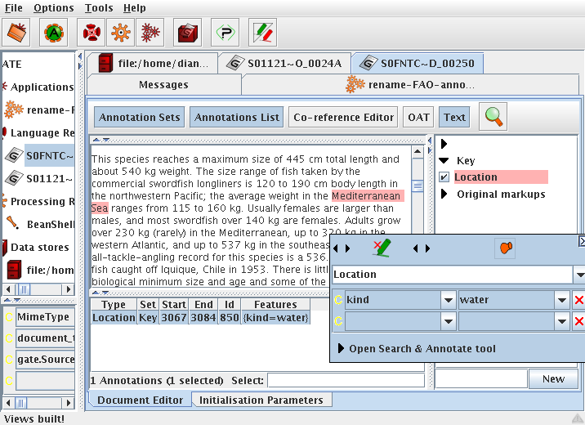
IDE nebo API
GATE Developer
GATE Embedded
URL u = new URL("http://www.fsolutions.cz/");
FeatureMap params = Factory.newFeatureMap();
params.put("sourceUrl", u);
Document doc = (Document)
Factory.createResource(
"gate.corpora.DocumentImpl", params);

Slide 4
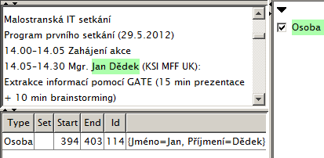
Anotace v GATE - tagování
Základ veškeré práce v GATE
Anotace
  Kousek textu
  Id
  Začátek
  Konec
  Typ
  Vlastnosti (Features)
  A to je celé!

Slide 5
Jak se tam anotace dostanou?
Ručně (annotation editor)
Z importu (značky html, xml, pdf - málo, …)
Dalším zpracováním
  Segmentace
  Tokenizace
  Morfologická analýza (lemmatizace/stemming)
  Syntaktická analýza (parsing)
  Gazetteer (výčty)
  JAPE – regulární výrazy nad anotacemi
  Strojové učení

Slide 6
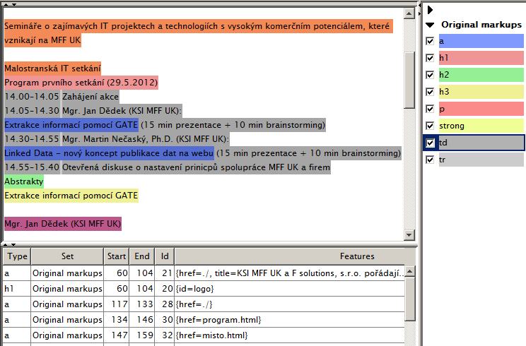
Import HTML

Slide 7


Čeština v GATE
TectoMT (Treex)
  Poskytuje jednotný (Perl) interface ke spoustě lingvistických nástrojů nejen pro Češtinu.
  http://ufal.mff.cuni.cz/tectomt/
  http://ufal.mff.cuni.cz/treex/
Czsem Mining Suite
  Umožňuje používat TectoMT uvnitř GATE.
  … mimo jiné :-)
  Jan Dědek a kol.
  http://czsem.berlios.de/

Slide 8
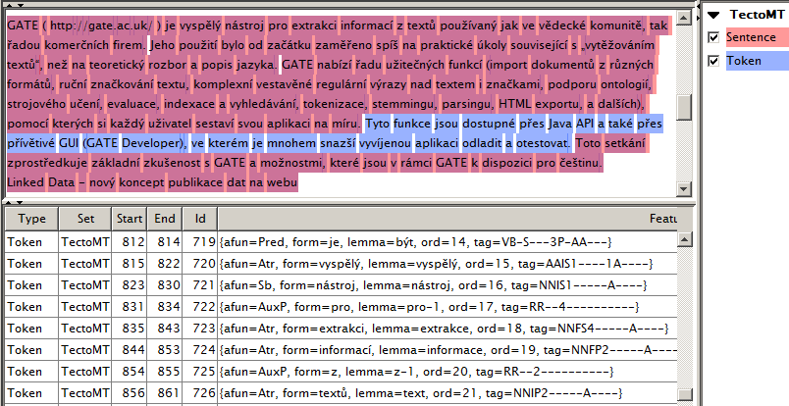
Segmentace, Tokenizace

Slide 9
Morfologická analýza
form=GATE | lemma=Gat_;G | tag=NNIS5-----A----
form=je | lemma=být | tag=VB-S---3P-AA---
form=vyspělý | lemma=vyspělý | tag=AAIS1----1A----
form=nástroj | lemma=nástroj | tag=NNIS1-----A----
form=pro | lemma=pro-1 | tag=RR--4----------
form=extrakci | lemma=extrakce | tag=NNFS4-----A----
form=informací | lemma=informace | tag=NNFP2-----A----
form=z | lemma=z-1 | tag=RR--2----------
form=textů | lemma=text | tag=NNIP2-----A----
Lemma
Morfologická značka
  A - Adjective
  C - Numeral
  D - Adverb
  I - Interjection
  J - Conjunction
  N - Noun
  P - Pronoun
  V - Verb
  R - Preposition
  T - Particle
  X - Unknown, Not Determined
  Atd…
    Osoba, číslo, čas, rod, pád …
http://ufal.mff.cuni.cz/pdt2.0/doc/manuals/en/m-layer/html/index.html

Slide 10
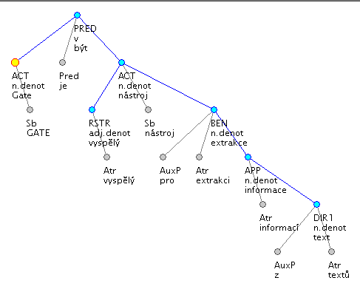
Syntaktická analýza (parsing)
„GATE je vyspělý nástroj
pro extrakci informací
z textů.“

Slide 11
Gazetteer (výčty) (1)
Pozor měníme „running example“…
Mějme databázi lékařských článků
a slovník lékařských pojmů
GATE Gazetteer anotuje všechny výskyty lékařských pojmů ve článku
  Včetně skloňování, díky předchozí morfologické analýze

Slide 12
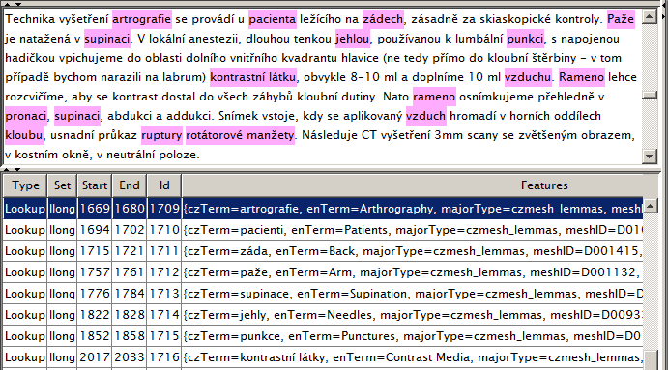
Gazetteer (výčty) (2)

Slide 13
JAPE (Java Annotation Patterns Engine) regulární výrazy nad anotacemi
K anotacím příjmení přidej anotaci vysokoškolák pokud jim předchází titul.
Anotuj všecky IP adresy začínající „192.168“ jako domácí.
… všechny emailové adresy končící „cuni.cz“ jako pracovní.
Věty obsahující anotaci chyba označ jako důležité.

Slide 14

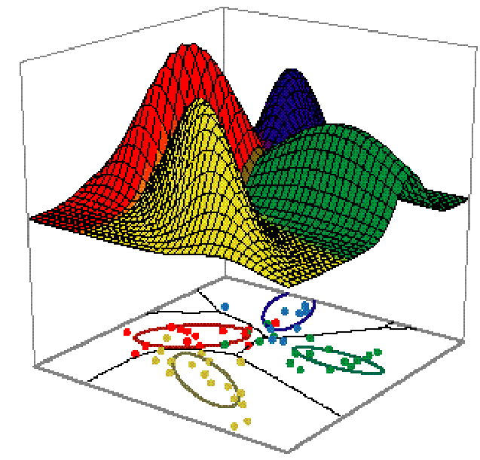
Strojové učení
Nutné vytvořit trénovací sadu
  Obvykle ručně označkovat větší množství dokumentů
    Kolik? Záleží na variabilitě extrahované informace.
    Každá forma výskytu musí být pokryta nějakým trénovacím příkladem.
Naučený algoritmus funguje na nových dokumentech
  Doplňuje nové anotace nebo
  Klasifikuje existující
    Možné použít pro „sentiment analysis“
      Analýza spokojenosti, emočního náboje příspěvku
  Vhodné provést evaluaci na zbytku ručních anotací
    Velmi snadné v GATE

Slide 15
Co s tím?
K čemu to všecko je?
Je to na Vás!
  Vytvořte si (nechte si udělat) analýzu v GATE Vašich dokumentů, logů, webových komentářů, emailů, …
  A naložte s jejím výstupem jak potřebujete.
Indexace GATE anotací
  Pomocí GATE Mímir:
  (Multiparadigm Indexing and Retrieval)
  https://gate.ac.uk/mimir/

Slide 16
GATE Mímir
Najdi anotace Inventor ve všech dokumentech z roku 2007, kde se slovo „tranzistor“ vyskytuje v abstraktu.
Když připojíme ontologie:
  Najdi dokumenty kde jsou zmíněny osoby narozené v Sheffieldu.
{Inventor} IN (
{PatentDocument date > 20070000 date < 20080000}
OVER ({Abstract} OVER transistor))
{Person sparql = "SELECT ?inst WHERE
{ ?inst :birthPlace
<http://dbpedia.org/resource/Sheffield>}"}
On-line demo: http://demos.gate.ac.uk/mimir/

Slide 17

Příklad – Čeština v projektu Khresmoi
http://khresmoi.eu/
Databáze lékařských článků a její indexace
  GATE Mímir
Anotace lékařských termínů
  Vzájemné porovnání úspěšnosti různých přístupů díky GATE evaluaci
  Hierarchický index
  Jazykově neutrální vyhledávání
On-line demo (link na požádaní)

Slide 18
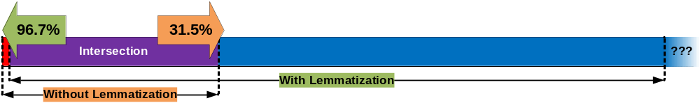
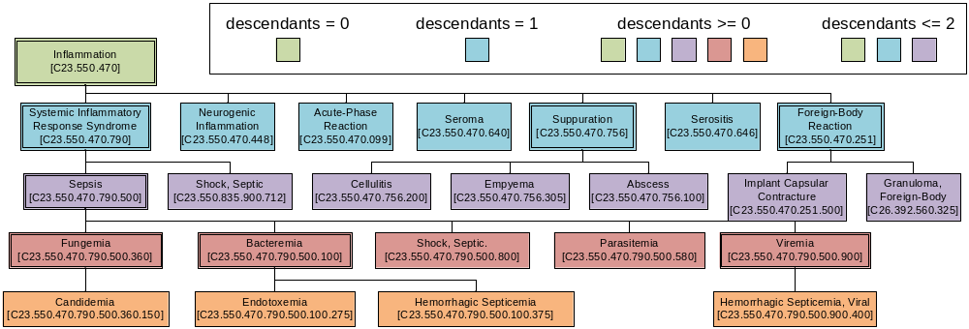
Khresmoi
Evaluace – gazetteer s lemmatizací a bez ní
Hierarchický index (MeSH)

Slide 19
Děkuji za pozornost!
… následuje brainstorming

